Slide 1

Daejeon Love U
ⓒSaebyeol Yu. Saebyeol’s PowerPoint

Slide 2
목차
1
StoryTelling
2
persona
3
Ex
Is Dating Difficult?
4
Web Layout
5
Divide UP

Slide 3
Part 1
StoryTelling
로맨스를 디자인하다.
데이트 장소
대전
데이트를 할 때 여러분은 어떤 것들을 고려하시나요?
저는 대부분 무엇을 입을지, 무엇을 먹을지, 무엇을 할지를
고민하는 것 같습니다.
하나하나 다 찾아보자니 번거롭고,
대충 만나면 데이트의 의미가 옅어지는 것 같죠.
‘Daejeon Love U’ 는 그런 행복하고 설레는 데이트를 위해
이 사이트를 제작했습니다.
대전의 맛있는 맛집, 분위기 있는 카페,
핫플레이스,
데이트에 입고 갈 옷까지
저희 ‘Daejeon Love U’ 가 책임집니다.
데이트와 관련된 모든 것을 해결할 수 있는 정보를 제공합니다.
사랑 설렘 행복 추억 그 외 모든 두근거리는 감정들
저희 ‘Daejeon Love U ‘ 를 통해
얻을 수 있는 가치들입니다.
배달의 민족이나 카카오 택시처럼
업체들과 연동해주는 사이트로서 홍보를 해주고 수수료를 얻는 것을 더불어 배너 광고를 통한 광고 수익을 노리고 있습니다.
로맨스를 디자인하다.
카페
맛집

Slide 4
Part 2
Persona
대전토박이(35세.남)
Q. 대전에서 35년을 살다보니 데이트할 때마다 뭘 먹어야 될지 모르겠어요.
대전새내기(20세.여)
Q. 요즘 남자들이 좋아하는 스타일은 뭘까요?
어떤 옷이 잘 어울릴 지 너무 고민돼요!
대전스윗남(27세.남)
Q. 여자친구 사진 찍어줄 만한 곳이 어디가 있을까요? 차가 없어서 교통이 편리했으면 좋겠어요.
대전의 유명한 맛집, 아는 사람만 가는 맛집, 숨겨진 맛집 다 소개해드립니다.
맛집과 함께 근처 핫플레이스까지
알려드려 알찬 데이트를
하실 수 있게끔 도와드릴게요 !
A. 계절이나 체형, TPO를 고려하여 어울리는 코디를 추천해드려요.
장소와 내게 어울리는 옷이 무엇일지 고민될 때, 만족스러운 데이트가 되게끔 도와드릴게요 !
A. 숨은 포토 스팟을 알려주고,
근처 맛집과 핫플레이스를
소개해드려요.
또한 추천 장소들의 교통 경로를 효율적으로 안내해드립니다.
설레고 즐거운 데이트를 조금 더 편하게 즐길 수 있게끔 도와드릴게요 !

Slide 5



Part 2
Persona
대전토박이 (35세.남)
Q. 대전에서 산지 35년 가는 곳만 가요... 혹시 숨은 맛집 아는데 있나요?
대전새내기 (20세.여)
Q. 친구가 대전에 놀러온다는데.
노잼도시 대전에서 갈만한 곳 어디 없나요?
대전스윗남 (27세.남)
Q. 조만간 여자친구랑 기념일인데 데리고 가볼 만한 곳 어디 없을까요?
A. 숨은 포토 스팟을 알려주고,
근처 맛집과 핫플레이스를
소개해드려요.
또한 추천 장소들의 교통 경로를 효율적으로 안내해드립니다.
설레고 즐거운 데이트를 조금 더 편하게 즐길 수 있게끔 도와드릴게요 !
대전의 유명한 맛집, 아는 사람만 가는 맛집, 숨겨진 맛집 다 소개해드립니다.
맛집과 함께 근처 핫플레이스까지
알려드려 알찬 데이트를
하실 수 있게끔 도와드릴게요 !
A. 계절이나 체형, TPO를 고려하여 어울리는 코디를 추천해드려요.
장소와 내게 어울리는 옷이 무엇일지 고민될 때, 만족스러운 데이트가 되게끔 도와드릴게요 !

Slide 6
Part 2
Persona
‘노잼도시’로 유명한 대전
트렌드가 쉴 새 없이 바뀌는 요즘
대전의 많은 연인들이 데이트 때 뭐하지 라는 고민을 하고 있는 것 같아요.
저희 ‘Daejeon Love U’는 대전의 유명하거나 숨겨진 다양한 맛집과 데이트 명소에 대해 추천하고, 세부 정보와 예약 시스템, 사이트 연동 등의 편의 기능을 제공합니다.
이용자들의 데이터를 기반으로 한 맛집 실시간 순위도 볼 수 있습니다.
데이트할 때마다 어떤 옷을 입어야 할 지 고민될 때,
‘Daejeon Love U’ 는
TPO(시간,장소,상황)에 맞는 코디를 추천하고,
계절이나 체형별 어울리는 스타일을 알려드립니다.
이용자들의 추천 데이터를 기반으로 한 코디를 추천해드리기도 한답니다!
수익 창출은?
웹 사이트 배너 광고,
‘Daejeon Love U’ 에 연동되기 위한 맛집, 사이트 등과의 계약으로 인한 수수료를 주로 합니다.

Slide 7
Part 2
Persona
Daejeon Love U 의 효과!
대전의 상권 발달과 숨은 정보 ‘공유’
최신 트렌드와 인기 있는 장소를 ‘추천’
고객과 판매자의 ‘간편한 연결’
‘노잼도시!’로 알려진 대전
‘유잼도시!’로 바뀌는 요즘
노잼도시 대전에서 흔한 데이트 고민!
대전은 무조건 성심당이라는 오해!
곳곳에 흩어진 관광지와 먹거리...
데이트 루트 고민을 한번에 해결!
맛집, 카페, 명소를 한눈에 추천!
대전 현지인이 추천하는 여러 개의 추천 루트!

Slide 8
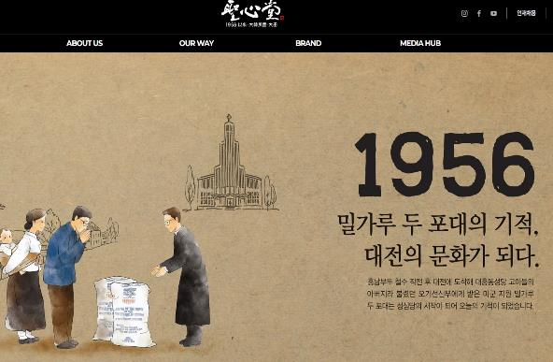
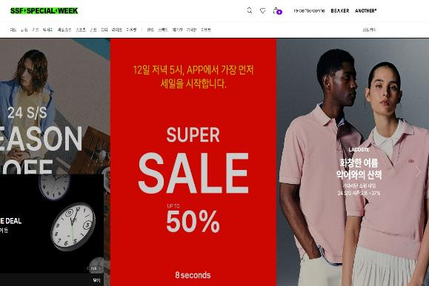
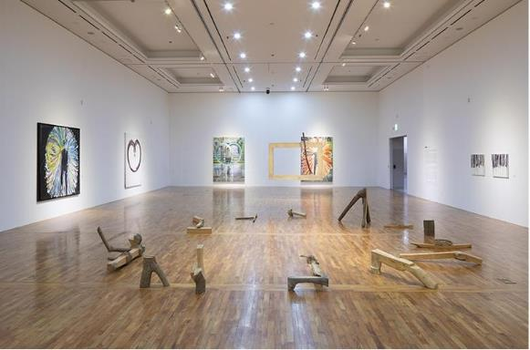
Part 3
Ex
# 맛집
# 카페
# 핫플레이스
해당 맛집을 소개
평점과 후기 확인
편의 기능
분위기 맞춤 드레스 코드
체형 맞춤 옷 추천
구매 사이트 연계
숨겨진 데이트 명소 추천
해당 명소의 대한 소개
가까운 역이나 교통편 소개

Slide 9
Part 3
Ex
# 맛집
# 카페
# 핫플레이스
숨겨진 맛집 추천
평점 및 후기
편의 기능 – 분위기별, 체크리스트생성...
분위기 맞춤 드레스 코드
평점 및 후기
구매 사이트 연계
숨겨진 데이트 명소 추천
해당 명소의 대한 소개
가까운 역이나 교통편 소개

Slide 10
Part 4
Web Layout
Title
Title
icon
home
Log-in
Category
banner
content
banner
메인
맛집
address
Title
Search
Brand
카페
핫플
Content
Alliance
-store
Advertisment
subscription
Benefit
Etc ...
Title
Category
Main
content
Category

Slide 11
Part 3
Divide UP
Daejeon Love U
메인
맛집/카페
핫플
박근모
서석민
정유진
HTML
CSS
Javascript
firebase
HTML
CSS
Javascript
firebase
HTML
CSS
Javascript
firebase

Slide 12
Part 3
Divide UP
Daejeon Love U
메인
맛집
맛집
핫플
박근모
양유정
김수진
서석민
정유진
HTML
CSS
Javascript
J-Query
HTML
CSS
Javascript
J-Query
HTML
CSS
Javascript
J-Query
텍스트
텍스트

Slide 13
조원
김수진
박근모
서석민
양유정
정유진

Slide 14

Q
&
A
ⓒSaebyeol Yu. Saebyeol’s PowerPoint

Slide 15

감사합니다
ⓒSaebyeol Yu. Saebyeol’s PowerPoint

